Slide 1
Entsyymit & fermentaatiot
Novida
Oskar Laaksonen

Slide 2
Mieti hetken yksin tai kaverin kanssa
Mitä tulee mieleen entsyymeistä? Miten sellaisia tulisi ottaa huomioon elintarvikkeiden kohdalla?
Mitä tulee mieleen fermentaatioista? Millaisia fermentaatiota eli käymistä hyödyntäviä elintarvikkeita tiedät?

Slide 3
Elintarvikkeiden entsyymit
Entsyymit ovat proteiineja ja toimivat biologisissa systeemeissä katalyytteina nopeuttaen kemiallisia reaktiota
Elintarvikkeiden entsyymit voidaan luokitella:
eksogeenisiin (lisättyihin) entsyymeihin
tuo jonkin halutun muutoksen
endogeenisiin (elintarvikkeessa alun perin olleisiin) entsyymeihin
tekee muutoksen olosuhteiden ollessa otolliset
-> Kontrollointi
halutun reaktion katalysointi
ei-haluttujen esto
-> edeltävät luennot!

Slide 4
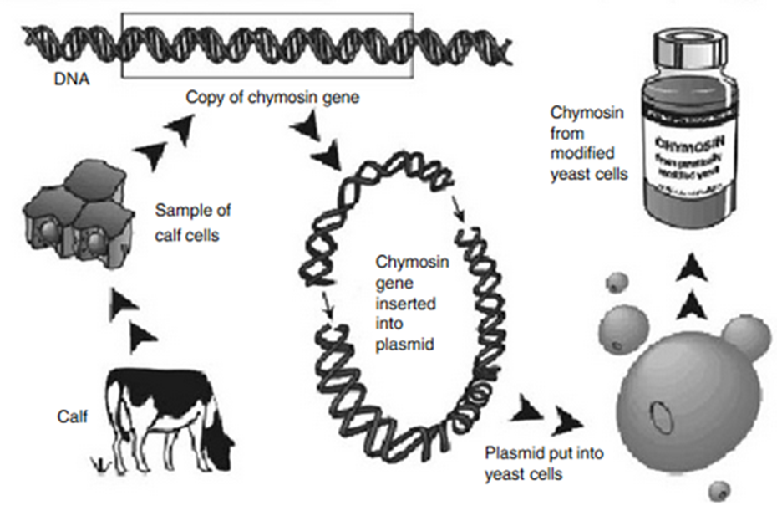
Entsyymien tuotto
Elintarvikekäyttöön (eksog.) tyypillisesti tuotetaan mikrobeissa
myös raaka-aineista, joissa ne esiintyy
Esim. kymosiini:
Apuna juuston kokkaroitumisessa
Ennen vasikoista
Nykyään tuotetaan mikrobeissa

Slide 5
Entsyymien nimeäminen
International Union of Biochemistry and Molecular Biology” (IUBMB)
1. Oxidoreductases
2. Transferases
3. Hydrolases (hydrolaasit)
4. Lyases
5. Isomerases
6. Ligases
7. Translocases
http://enzyme.expasy.org/

Slide 6
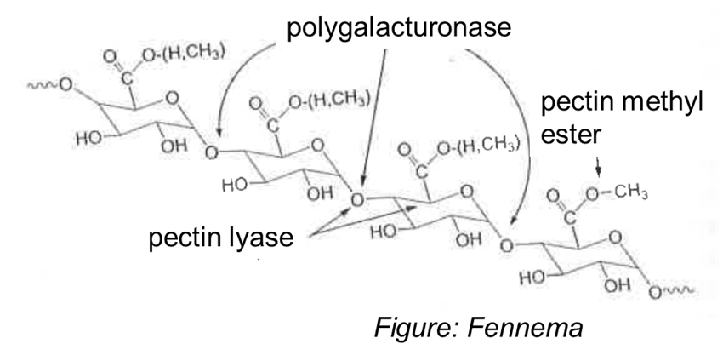
Esimerkki
Hedelmän pektiinien pilkkominen
esim. omenan kiinteä rakenne
-> Polygalakturonaasi
EC 3.2.1.15
3 -> hydrolaasi
2 -> sokereita pilkkovat
1 -> karboksyyliesteri sidos, glykosidaasit
15 -> juokseva numero
Katalysoitu reaktio:
Random hydrolysis of
(1->4)-alpha-D-galactosiduronic linkages in pectate and other galacturonans

Slide 7
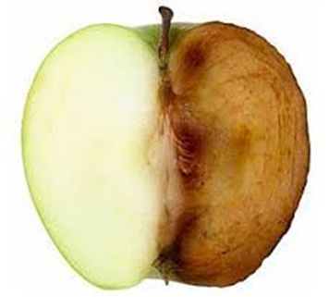
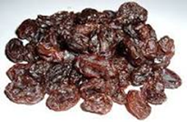
Endogeeniset entsyymit
Endogeenisten entsyymien toimintaa ja sijaintia elintarvikkeessa voidaan pyrkiä säädellä
mm. solukon/kudoksen rikkominen
laadun parantuminen (esim. flavorien muodostuminen)
tai huonontuminen (esim. entsymaattinen ruskettuminen)

Slide 8
Endogeeniset entsyymit – ei haluttuja
Esimerkkejä | Vaikutuksia
Lipoksigenaasi | Vitamiinien ja rasvahappojen hapettuminen Karotenoidien ja klorofyllien (väriyhdisteet) tuho Hapettumisesta johtuvat hajut ja flavorit
Klorofyllaasi | Klorofyllien (-> vihreä väri kasviksissa) hydrolysointi
Polyfenolioksidaasi | Hedelmien ruskettuminen
Pektinolyyttiset | Hedelmien rakenteen hajoaminen
Sellulaasi | Kasvien rakenteen hajoaminen
Amylaasi | Tärkkelyksen hajoaminen
Proteaasi | Proteiinien hydrolysointi -> rakenteen muutokset
Esteraasi | Aromiyhdisteiden vapautuminen

Slide 9
Estäminen tai hidastaminen prosessoimalla
proteiinin osittainen tai täydellinen denaturaatio (inaktivointi)
lämpötila, pH, vesi, veden aktiivisuus, ionikonsentraatio, paine
reaktioympäristön muuttaminen epäoptimaaliseksi entsyymille
pH, ionisuus, lämpötila, veden aktiivisuus
reaktioon osallistuvien komponenttien (substraatin tai koentsyymin jne.) poisto
entsyymi-substraatti assosiaation (eli ”kohtaamisen”) estäminen esim. inhibiittorilla tai kilpailevalla substraatilla

Slide 10
Eksogeeniset entsyymit
Endogeenisten entsyymien aikaansaaman vaikutuksen kontrolloidumpi vaikutus tai siirtäminen toiseen prosessiin
Kaupalliset tuotteet tyypillisesti seoksia
useita aktiivisuuksia
Esimerkiksi proteiineja, lipidejä, hiilihydraatteja, aromeja/makuja, jne. muokkaavia
Käyttö prosessin edistämisessä
juuston kypsytys, mehun uutto, mehun/viinin selkiytys, öljyn uutto siemenistä, leivonnaisten kohotus ja stabilointi
Käyttö elintarvikkeiden ja niiden aineosien tuotannossa
maissisiirapit, korkeafruktoosinen maissisiirappi, muut makeutusaineet
Käyttö ruuan komponenttien muokkauksessa
maidon ”kokkaroiminen” juustonvalmistuksessa, sitrusmehun karvauden poisto

Slide 11
Eksogeeniset entsyymit
Proteiinin tai sen osan toiminnallisuuden parantaminen
ravitsemus, aistinvaraiset ominaisuudet
rakenteelliset ja fysikaalis-kemialliset (liuokoisuus, vaahtoutuminen, emulgointi, geeliytyminen) ominaisuudet
esim. lihan mureutus, taikinan gluteenin muokkaaminen
allergeenisuuden vähentäminen,
karvaalta maistuvien peptidien poisto
Lipidin tai sen osan toiminnallisuuden parantaminen
makuun ja hajuun vaikuttaminen (esim. juustot)
toiminnallisuuden tai ravintoarvojen muokkaaminen (esim. äidin maidonkorvikkeet)
taikinan muokkaus

Slide 12
Eksogeeniset entsyymit
Hiilihydraatteja muokkaavat
tärkkelys
selluloosa
pektiinit
sokerit
tavallisesti hydrolyyttisiä (glykosyylihydrolaasit = glykosidaasit)
Käyttö:
makeutusaineiden ja sakeuttamisaineiden tuotanto
hiilihydraattien muokkaus leivontasovelluksissa ja oluen valmistuksessa
Erityisesti tärkkelykseen vaikuttaminen

Slide 13
Tärkkelys
Sis. amyloosia ja amylopektiinia
α-amylaasit käytetyimpiä
ravintoa hiivalle tärkkelyksen pilkkoutumisen johdosta
alk. juomat, leivonta
tärkkelyksen osittainen hydrolysoituminen:
taikinan viskositeetin väheneminen,
tilavuuden kasvatus,
sisuksen pehmennys (antistaling),
kuoren väriin vaikuttaminen

Slide 14
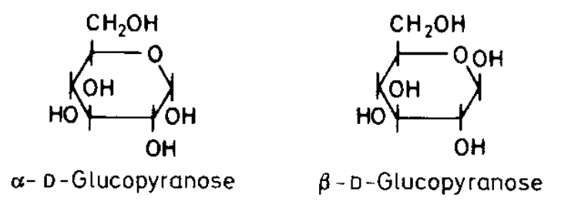
Hiilihydraatteja muokkaavat
Tärkkelystä muuntavat entsyymit
maissisiirappien, korkean fruktoosin maissisiirapin, maltoosi- ja glukoosisiirappien tuotanto
α-amylaasi
α → α -säilyttävä endoglykosidaasi →
β-amylaasi
α → β -invertoiva eksoglykosidaasi →
-> amyloosia pilkkovia
Pilkkominen ekso (ketjun päistä) tai endo (ketjun keskeltä)
pullulanaasi
hajottaa α-1,6-glukosidisia sidoksia
-> amylopektiinia pilkkovia

Slide 15
Hiilihydraatteja muokkaavat
Pektiiniä muuntavat entsyymit
pektinaasi-valmisteet
hedelmien ja vihannesten
solukoiden muokkaus (esim. ”nesteennyttäminen”),
saannon parantaminen,
selkeytys,
kuorimisen helpottaminen sitrushedelmissä
muut glykosidaasit
sellulaasit ja glukanaasit
hedelmien ja kasvisten solukoiden ”nesteyttäminen”
fermentoituvien sokerien lisääminen mallasviljaan
”glukaaniusvan” muodostumisen ehkäisy oluenvalmistuksessa

Slide 16
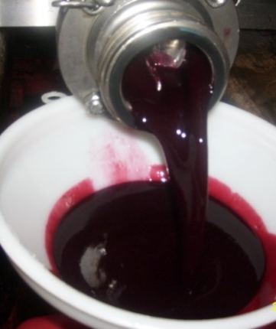
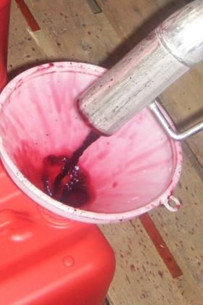
Mehun valmistus
Elintarvikekehityksen esimerkki alla:
mustaherukkamehun valmistusta teollisesti, ja tutkimista yliopistolla
-> ilman entsyymiä (vas.) sakeampaa ja makeampaa
-> entsyymeillä (oik.) juoksevampaa ja karvaampaa
sekä enemmän fenolisia yhdisteitä

Slide 17
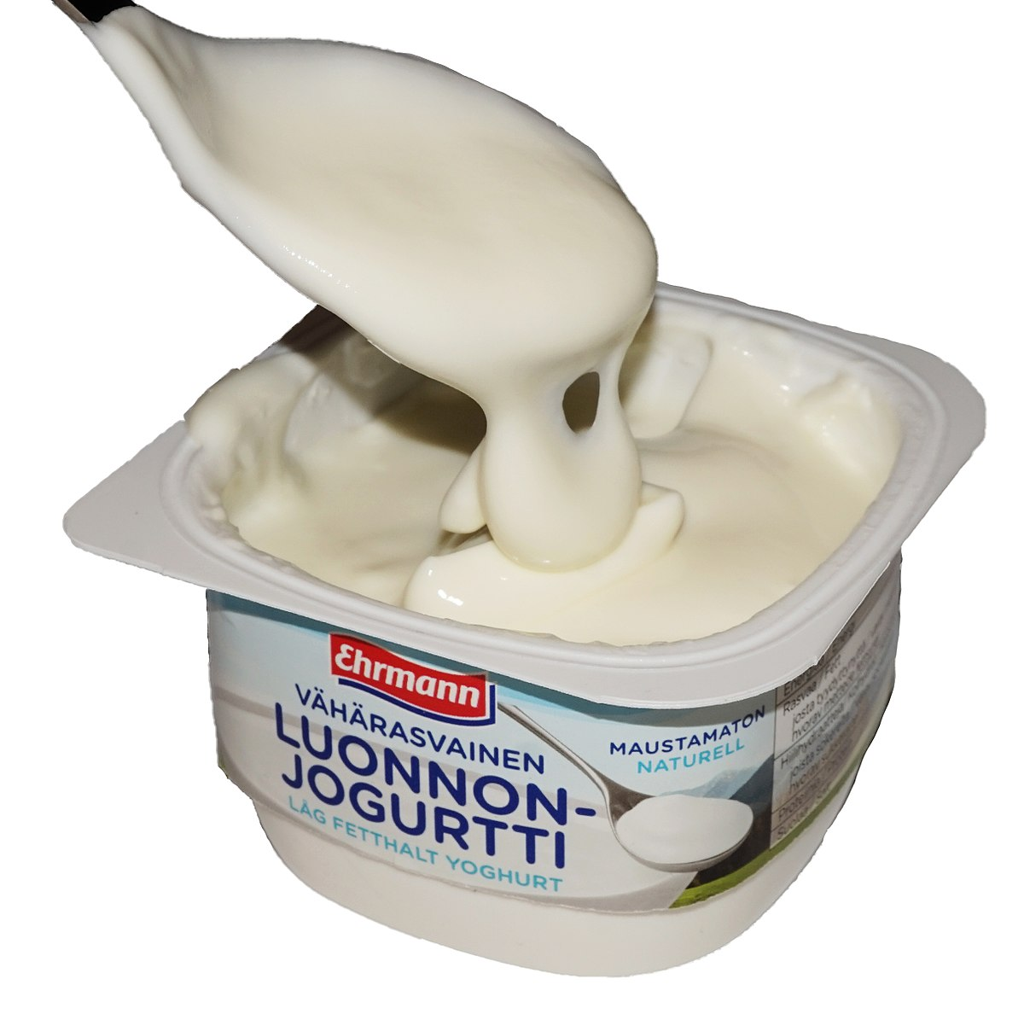
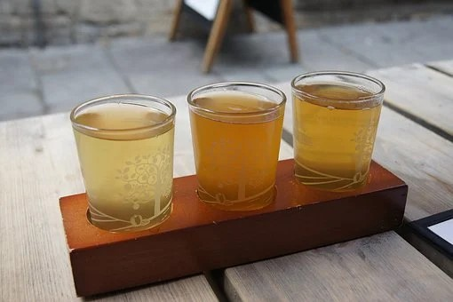
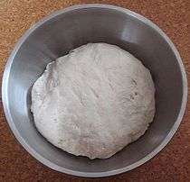
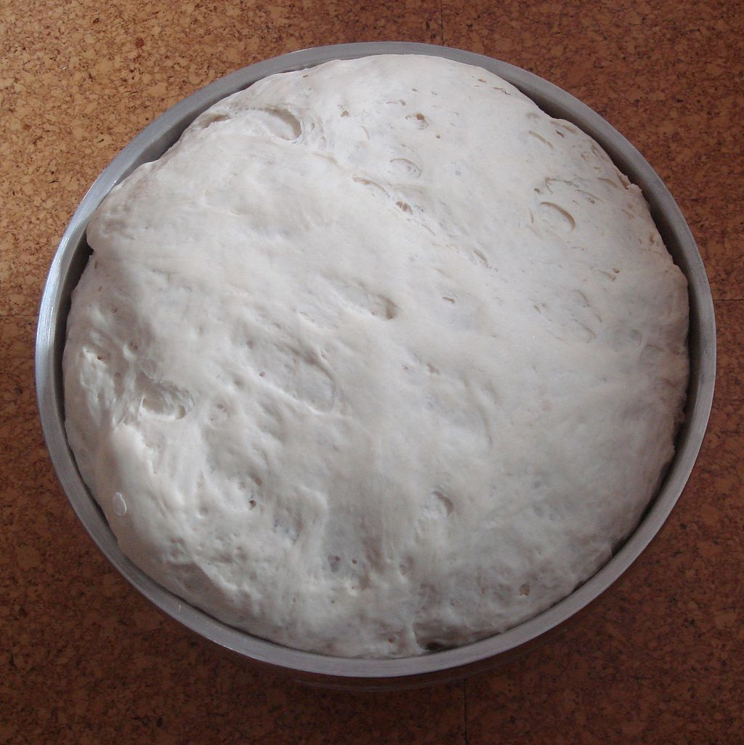
Elintarvikkeiden fermentaatio (käyminen)

Slide 18
Elintarvikkeiden fermentaatio
Hiivakäyminen
alkoholi: viinit, olut, siideri,…
hiilidioksidin tuotto: leivonta
Maitohappokäyminen
Maitotuotteet: jogurtti, juusto, piimä, viili, …
Kasvikset: oliivit, hapankaali, malolaktinen käyminen marjojen maun muokkaajina, kasviperäiset ”jogurtit”…
”Sekoitukset”: hapanleipä, kefir, malolaktinen käyminen viineissä…
Etikkahappokäyminen
Etikat
Homeet
homejuusto
Punaiset ovat
Elintarvikehityksen
tutkimuksen kohteita
Malolaktinen: omenahappoa käytetään maitohapon muodostuksessa --> ”pehmeämpi maku”

Slide 19
Elintarvikkeiden fermentaatio
Punaiset ovat
Elintarvikehityksen
tutkimuksen kohteita
Helposti pilaantuvan ruuan säilyvyyden pidentäminen
mm. monet paikalliset fermentoidut ruuat
Ainutlaatuisten ruokien valmistaminen
Kaupallisen arvon lisääminen (rypälemehu vs. laatuviini)
Ravitsemuksellisen arvon lisääminen
Mikrobien tuottamat vitamiinit -> esim. kasvistuotteisiin eläinperäisiä vitamiineja
”Anti-nutrienttien” vähentäminen -> palkokasvien hiilihydraatit ja alkaloidit
Antioksidanttikapasiteetin kasvu
Lämpöherkkien yhdisteiden säilyminen
Ravintoaineiden parempi imeytyminen (proteiini, rauta)
Probiootit ja suoliston terveys
”jatkuva” vs ”erä” -käyminen

Slide 20
Maitohappokäyminen
Vaikutukset:
Bakteerien määrä kasvaa
Maitohapon määrä kasvaa
-> laktoosin määrä vähenee
-> haitallisten bakteerien määrä vähenee
→ hyötyä ihmisen terveydelle
→ säilyvyys paranee
Rakenteiden pilkkominen
-> maku- ja hajuyhdisteitä
C₆H₁₂O₆→2 C₃H₆O₃ + 2 CO₂ + 2 ATP
glukoosi → maitohappo + hiidioksidi + energiaa
Pelkästään maitohappoa tai myös etikkahappoa ja etanolia
Ensin mainitut pääasiassa maitotuotteissa
Jälkimmäisiä enemmän kasvisten käymisissä

Slide 21
Hiivakäyminen
Yleistetysti, hiivakäymisessä hiiva käyttää sokereita etanoliksi ja hiilidioksidiksi
Saccharomyces cerevisiae
ns. perinteinen ”pullahiiva”, omat kannat leiville ja alkoholijuomille
Etanolin tuotanto
Erinomainen etanolin sietokyky
→ osa kannoista kestää jopa 18 % (v/v) etanolipitoisuuksia
Erinomainen ja nopea etanolin tuotto
→ käyttää sokereita tehokkaasti etanolin tuottoon
Kuuluu “tappajahiivoihin”
Tuottamalla proteiinisia toksiineja ympäristöön → toksiinit tuhoavat kilpailevia hiivoja
Leivonta:
(vehnän) gluteeni muodostaa sitkon vaivattaessa
proteiinien verkosto
Hiiva tuottaa hiilidioksidia, mikä jää verkostoon ja paisuttaa rakennetta
myös tärkkelys geeliytyy veden kanssa kuumennettaessa
Kuumennus paistaa kuoren pinnalle

Slide 22
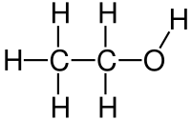
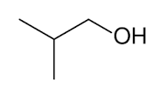
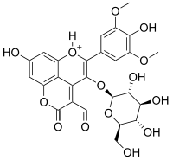
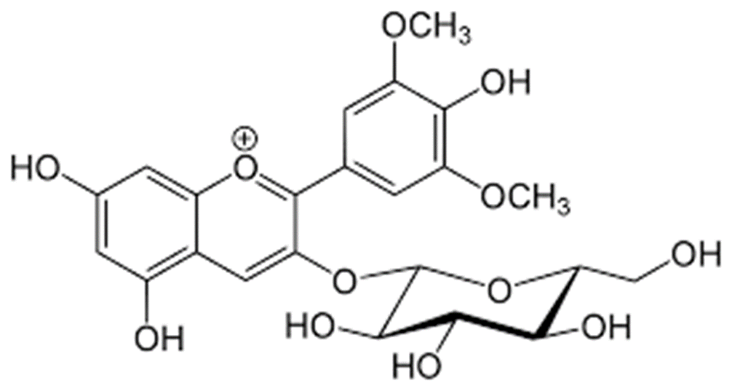
Viinin valmistus
Muodostuu
etanolia
metanolia, korkeampia alkoholeja
polyoleja (esim. glyserolia)
Happoja
Muokkaa väriyhdisteitä
antosyaanivärit muokkautuvat
Etanoli
Metanoli
Isobutanoli
(3-metyylipropan-1-oli)
hedelmässä
palorypälehappo
viinissä

Slide 23
“Ei-Saccharomyces” viinihiivat
Matalan alkoholipitoisuuden juomien kysyntä kasvanut nousseen terveystietoisuuden myötä
“Ei-Saccharomyces-hiivat” eivät tuota yhtä tehokkaasti etanolia tai eivät tuota etanolia ollenkaan
→ Matalan etanolipitoisuuden juomat
Luomuviinien suosion kasvu
perinteisten hyönteismyrkkyjen ja säilöntäaineiden käyttö vähempää tai ei ole mahdollista
Ei-Saccharomyces-hiivat tuottavat mikrobitoksiineja pilaantumismikrobeja vastaan
Tuottavat enemmän korkeampia alkoholeja ja estereitä kuin S. cerevisiae hiivat
erilaiset hedelmäiset tuoksut, monipuolisempi aromi
Tuottavat erilaisia entsyymejä → vapauttavat haihtuvia yhdisteitä raaka-aineen rakenteista
Osa on etanolille herkkiä → peräkkäinen käyminen tappaa hiivat

Slide 24
Elintarvikekehityksen esimerkki
Omenasiiderit:
Saccharomyces cerevisiae
Schizosaccharomyces pombe
käyttää omenahappoa
Suomalaisia omenalajikkeita kotimaisiin siidereihin
yhteistyöhanke Luonnonvarakeskuksen kanssa 2019-2022
S. pombe:
erilaisia haihtuvia yhdisteitä
Omenahappoa vähenee ja siten happamuus vähenee
Muut maut??
S. cerevisiae:
perinteisempi siiderin maku ja haju
happamampia
Omenalajikkeen valinnalla suuri merkitys hiivan lisäksi!!

Slide 25
Yhteenveto
Entsyymit
Pilaavien ”sisäisten” hyötykäyttöä
Tuotto mikrobeissa
Merkittävä ryhmä ”hydrolaasit”
Saannon parannus
prosessin parannus
Käyminen
Maitohappokäyminen
ei pelkkää hapon tuottamista
Hiivakäymisessä S. cerevisiae
Etanolin tuotto -> juomat
Hiilidioksidin tuotto -> leivät
Muut hiivat?
Eivät enää pelkästään pilaavia
Merkittävä vaikutus laatuun
Aromit: alkuperäiset aromit vähenee, alkoholeja tilalle
Muodostuu uusia värikomplekseja
Sokerit kuluu pois, mutta hapot…?

Slide 26
Tuliko mieleen kysyttävää? Tästä kerrasta tai aiemmista?

